Slide 1
لگوی دانشگاه
نام های پیشنهادی پژوهشکده به ترتیب الویت (فارسی و انگلیسی)
1
2
3

Slide 2
نام مراکز دارای مجوز قطعی،مرتبط با فعالیت مشترک و اهداف هم راستا(حداقل سه مرکز):
سال موافقت قطعی | سال موافقت اصولی | نام مرکز

Slide 3
معرفی پژوهشکده
پژوهشکده.......

Slide 4
اهداف پژوهشکده
مطابق با نیازهای اساسی کشور

Slide 5
فعالیت های تحقیقاتی:
مهمترین دستاورد:
فعالیت های آموزشی:

Slide 6
توجیح اضافه شدن مرکز تحقیقات ...به پژوهشکده ...
این اسلاید جهت درخواست اضافه شدن یک مرکز به پژوهشکده های دارای مجوز قبلی تکمیل گردد.

Slide 7
تعامل بادیگر ساختارهای همکار تحقیقاتی
1-مراکز رشد
2-واحدهای فناور
3-شرکت های دانش بنیان
گروههای آموزشی
مستند ات همکاری با هر یک از موارد اشاره شده ضمیمه گردد.

Slide 8
معرفی هریک از مراکز تحقیقاتی:
میانگین رشد مراکز تحقیقاتی در کارنامه ی سه ساله هریک از مراکز با توجه به ارزشیابی های سالانه معاونت تحقیقات و فناوری وزارتخانه:
مرکز تحقیقات 1
سال |  |  |  | Total
H-index
تعداد مقالات

Slide 9
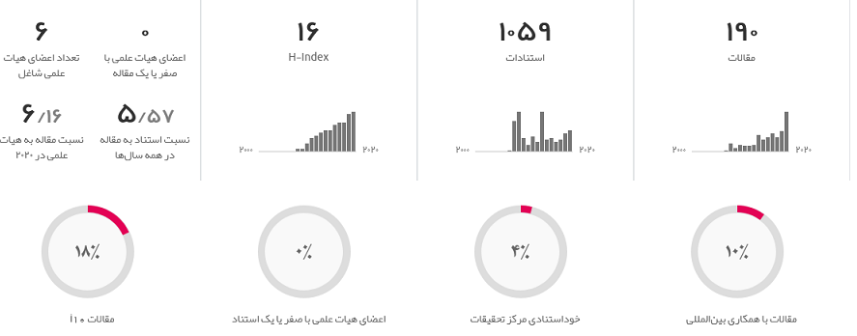
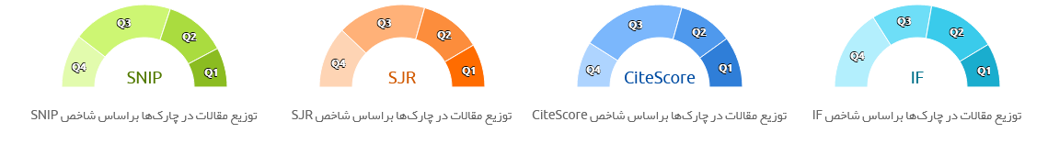
سامانه ی علم سنجی مرکز 1

Slide 10
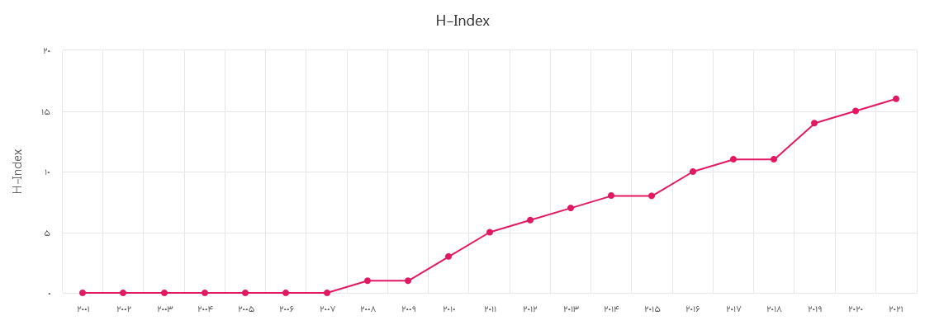
نمودار تعداد مقالات و H-index

Slide 11
اسلاید تفکیکی هریک از مراکز تحقیقاتی
مرکز تحقیقات 1اسلاید شماره تا
مرکز تحقیقات 2اسلاید شماره... تا ...
مرکز تحقیقات 3اسلاید ...تا ..

Slide 12
مشخصات اعضای هیئت موسس مرکز تحقیقات 1:
مستندات:ارائه ی آخرین حکم کارگزینی
H-index | نوع عضویت در مرکز(تمام یا نیمه وقت) | رشته تحصیلی | مدرک تحصیلی | نام و نام خانوادگی | ردیف

Slide 13
مقاله های مرکز تحقیقات 1در سه سال گذشته(... تا کنون)

Slide 14
طرح های تحقیقاتی مرکز تحقیقات 1در سه سال گذشته (از سال ... تا ...)

Slide 15
جذب بودجه از سازمان های دولتی/خصوصی داخل کشور یا سازمانهای بین المللی طی سه تا پنج سال گذشته
(مرکز تحقیقات 1)

Slide 16
مقالات مشترک با سایر مراکز/موسسات/سازمانهای داخل و خارج کشور
مستندات:تصویر اول مقاله چاپ شده
نوع ایندکس مجله | سال انتشار | نام پژوهشگر | نام مجله | عنوان مقاله | ردیف
*

Slide 17
دستاوردهای پژوهشی(ابداع،اختراع،ابتکار،نوآوری،حل معضل سلامت)
مستندات:پیوست کلیه ی مستندات الزامی است
سال دریافت مجوز ابداع،اختراع و... | سال تصویب | عنوان دستاورد | ردیف
 |  |  | 1
 |  |  | 2
 |  |  | 3
 |  |  | 4

Slide 18
نامه ی رئیس محترم دانشگاه
- درخواست راه اندازی پژوهشکده
- تعهد نامه در خصوص امکانات و تجهیزات(حداقل برابر مفاد آیین نامه)

